Slide 1



人才项目答辩ppt模板
Business venture financing project plan
汇报人：XXX
输入公司/团队名称

Slide 2

目录
CONTENT
PART 01
项目背景分析
PART 02
项目运营计划
PART 03
面临的问题和解决方案
PART 04
项目发展规划
PART 05
财务分析及融资计划

Slide 3

01
项目背景分析
国家政策分析
本区域市场分析
本区域行业调研情况

Slide 4



国家政策分析
National policy analysis
1
2
3
标题文字添加
标题文字添加
标题文字添加
市场混乱
垄断严重
政策利好
汽车销售快速增长，汽车保有量大幅提升。汽车维修行业暴露出的信息不公开、消费不透明、不诚信等问题突出。
4S店把持了原厂配件资源，获得普遍认可，服务费很高。非4S店渠道很难获得原厂零部件，得不到消费者信任。
《某某行业实施管理办法》的发布，市场公平竞争成为趋势。该行业将实现技术数据的透明；原厂配件自由流通。

Slide 5

本区域市场情况分析
Analysis of market conditions in the region
1
使用群体的壮大
根据权威信息，区域内新用户每年8%数量增长，年登记量1.2万台以上。
2
细分市场存在空白
虽然同行众多，但是专做某某项目的商家却很少，而客户均需到省城才能享受该服务。
3
地理位置较好
本市距省城最近的服务店也需要120公里，本地建一个将享有较好的地理位置条件。
4
消费者日趋理性
近两年由于媒体的宣传，消费者日趋理性，选择做某项目的人越来越多。

Slide 6
本区域行业调研情况（行业概况）
Industry survey in the region (industry profile)
生存困难
小商铺过多，预计未来几年将会有50%以上的小商铺退出，行业整合无可避免。
模式落后
90%以上模式都很传统，盈利方式单一，运作模式很落后。
技术短缺
小商铺老板也是技术人员，通常技术单一，设备投入小，技术投入少。
商家过多
用户可以本市目前有本行业商家近百家，绝大部分是小规模的街边小商铺，规模较小。

Slide 7
本区域行业调研情况（典型分析）
Industry survey in the region (typical analysis)
甲公司
乙公司
●规模较大
●选址偏辟
●成立12年
●档次和定位不匹配
●设备齐全
●服务细节不好
●技术较全面
●消费体验不好
●知名度较高

Slide 8




运营团队介绍
Operation team introduction
副总经理，本科学历，拥有行业十年运营经验，成绩斐然，负责财务、仓库和日常运营事务。
技术总监，本科学历，在多家高端旗舰店工作8年并担任总监职务，技术沉淀丰厚。
安妮
李维佳
李斯特
张子蓝
总经理，项目负责人，全盘负责本项目的筹备、运营工作。协调各方面关系，调动各种所需资源，直接向公司董事会汇报工作。
客服经理，研究生学历，拥5年业内经验，负责客服，网络，官微运营等工作。

Slide 9
02
项目运营计划
市场定位
建厂定位规划
经营思路

Slide 10



市场定位
market positioning
理由一
理由二
理由三
在中低端领域竞争异常激烈，而高端方向则要好得多。
本市目前没有出现定位与服务相符的高端服务的商家。
高端客户大部分流向了省会城市。
高端服务方向

Slide 11
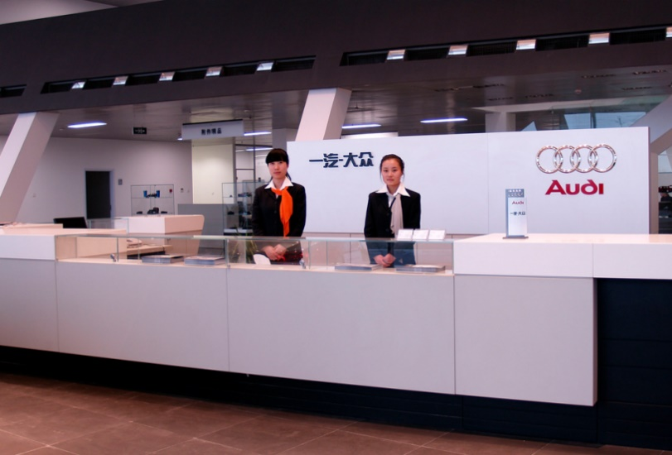
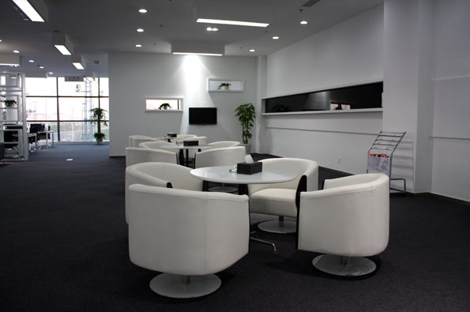
项目定位规划
Project location planning
在确定高端服务方向后，在前期的建厂规划上就要必须符合服务高端客户的气质，硬件设施和软件设施都要满足高端客户的要求。
01
经营范围
专业维修
专业养护
商品销售
美容与护理
装饰和改装
02
面积要求
总面积：3000以上
车间面积：2000以上
汽车展厅面积： 300
客休区面积：200
车间工位数： 20以上

Slide 12
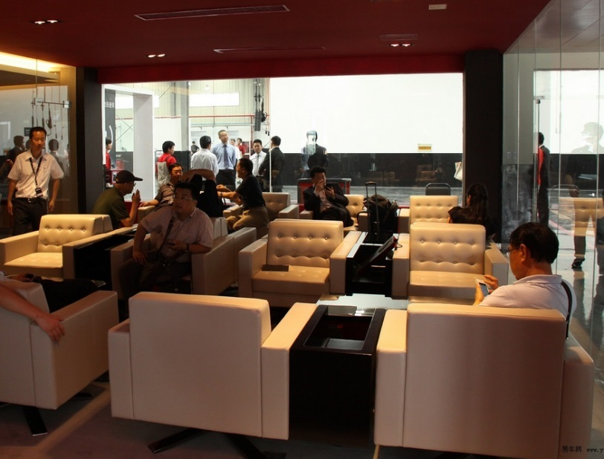
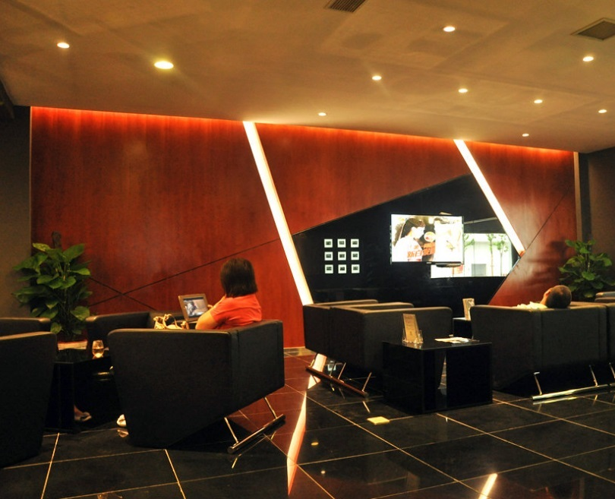
项目定位规划
Project location planning
03
维修车间定位
从环保、装修、布局等完全以高端4s店车间为标准而建，给客户一种科学、合理、信任的心里感受。
04
客户接待区
接待区布置宽敞明亮，通风条件好，服务柜台样式新颖大方、色调温和、高低适当。
06
车间设备定位
所有客户能看到的设备采用著名品牌，从感官上减少客户对综合修理厂的疑虑。设备采购上以“生产上适用，技术上先进，经济上合理”为原则。
07
聘用人员定位
技术人员必须具备高端修理技术和优良的工作习惯。服务接待人员必须具有过服务行业的工作经验，拥有良好的形象服务意识。

Slide 13
市场定位
market positioning
“
售后带动销售销售服务于售后
1
单一销售已经难已生存。
3
应当颠倒以往模式，以售后为主带动销售。
2
以往规划中，售后服务于销售，规划档次满足后续发展。
将售后修理定位为高端豪华，依靠售后的口碑进行汽车营销，拉动销售。
4
售后
为主
销售
为辅
以提升市场占有率为目标
01
02
以遵循市场规律为原则

Slide 14
03
面临的问题和
解决方案
自创品牌
面临的问题
解决问题的方案

Slide 15
自创品牌
obm
可以节省一笔加盟费；
经营更灵活，不受加盟政策的拘束；
自主品牌的发展空间更大，后期不排除开分店甚至连锁店的可能。
优 势
需要一定时间从服务和技术上消除客户的顾虑。
开业初期的发展速度上会受到一定影响。
劣 势

Slide 16
经营面临主要问题
Business faces major problems
A
B
C
前台接待人员招聘
零配件供应渠道和供应时间
优秀技师招聘

Slide 17
解决问题方案
Solutions to problems
零配件供应时间
零配件供应渠道
在前期做口碑期间，物流无法当天送达的公司自行到成都取货。
技术人员招聘渠道
一部分从成都大经销商处购买，另一部分则根据以前积累的供应商，从全国范围采购，然后以空运的方式托运。
前台接待人员招聘
在开业前一个月将人员招聘到位。管理人员和技术人员来自高端品牌店技术人员。
在开业前两个月招聘形象气质佳的人员，送往其他店进行标准化学习，再进行考核筛选。

Slide 18
04
项目发展规划
销售部经营计划
售后部经营计划
美容改装部经营计划
第一年推广计划
经营特色

Slide 19
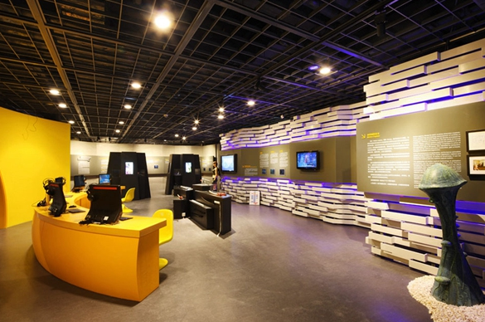
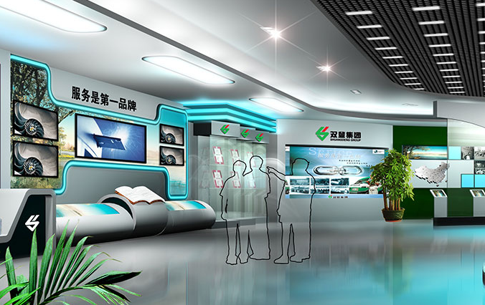
销售部经营计划（第一年）
Sales department business plan (first year)
1
展厅布置
按预期摆10台展品，以高端产品为主，每个品种各1台。销售客户洽谈区、加上销售人员办公室的话，整个销售部展厅预计会在300——400平方之间。
2
展品来源
①由相关厂商给我们免费提供。
②找大经销商，以保证金的形式由经销商提供。
③全款买断展品。

Slide 20

销售部经营计划（第一年）
Sales department business plan (first year)
3
费用分配
前期销售经理7000元/月，销售顾问1600元/月，内勤2200/月，加上社保，销售部人员开销在17300元。加上平时的办公用品费用，销售部总费用在20000元/月左右。
4
销售目标
根据海东市的实际情况，预估第一年销量在1000台设备，销售毛利约86万。制定以下任务。具体每月销售计划请见销售表。

Slide 21
销售部经营计划（第一年）
Sales department business plan (first year)
01
售后部经营计划
06
场地面积
基础设备
2000平米，维修工位20个，人员配置16-18人
举升机、送救急车辆等。设备投入配备齐全在80万以内。
02
05
经营目标
人员配置
预计前半年为亏损期，半年以后售后开始盈利，在两年时间内收回成本。
服务总监，技术主管各1人，顾问2人，各类技师8人，学徒若干。
03
04
流动资金
人员渠道
考虑前期亏损需准备半年的流动资金约60万左右。
管理人员和技术人员来自高端品牌4S店，技术人员5年以上的4S维修经验。

Slide 22
附带项目
Incidental project
行业成熟
行业成熟
汽车美容和改装已经从简单的洗车——车蜡——封釉——镀膜，汽车美容行业进入一个不断升级的阶段。目前汽车美容行业已经走过了起步阶段，项目呈现多样化，高端化的趋势。
经营预算
区域所需面积：200㎡ 洗车人员：3人
预计投资：15万元
经营预算
运营模式
运营模式
①自建洗车改装区：前期会占用较大财力和人力资源。长远看会降低自身的洗车美容成本。
②寻找商家合作：将美容改装承包给其他商家，可以减少前期的投入但会增加后期成本。

Slide 23
第一年推广计划
First year promotion plan
利用股东人脉做好圈层营销
01
04
有计划的进行加油站宣传
营销推广计划
中高端楼盘的电梯广告
02
05
和高端消费场所相互合作
租用繁华路口巨幅广告牌
03
06
定期举办豪车展览扩大知名度。

Slide 24


经营特色（服务至上）
Business characteristics (service first)
01 注重客户体验， “为做服务而修车”。
02 由于企业定位是服务中高端人士，只有完善的产品和真诚细致的服务才能培养出客户对企业的忠诚度。
03 将“服务至上” 作为企业的经营特色来建立，注重客户售前、售中、售后的体验。从服务上赢得客户的信任，从而产生好的口碑传播效应。

Slide 25
发展规划
development planning
注册用户10万
注册用户75万
注册用户150万
日活跃2万
Release 1.2
日活跃8万
Release 1.6
日活跃15万
Release 2.X
注册用户110万
注册用户200万
注册用户350万
日活跃10万
Release 2.0
日活跃18万
日活跃30万

Slide 26
企业目标(长远规划)
development pBusiness objectives (long term planning)lanning
目标是立足海东市，把服务和流程作为核心竞争力进行打造，形成特有的企业文件和管理模式，最终形成一套选址，建店，装修，标识，服务，维修流程，配件采购流程，客户车辆信息全程跟踪记录都高度标准化统一化的机制。
标准化运作
成立为会员忠诚度计划，会员分级，可以根据积分享受不同爱车养护折扣，并定期举办高端会员互动活动
标准化运作
统一配送，并改组公司成立品牌管理集团公司，在广东深圳一带建立公司总部，统一全国连锁加盟店零配件供应以及建立员工培训基地，让车主不管是进入全国哪一家®，享受到都是完全标准化的高品质服务。
标准化运作

Slide 27
企业目标(长远规划)
development pBusiness objectives (long term planning)lanning
联系券商引入私募投资机构，对集团公司进行股份制改造，一年之内完成新三板挂牌，三年之内登录A股创业板，逐步完成三轮增发，再用五年时间，打造500家加盟店，覆盖全国大中型城市。
标准化运作
并用这500家加盟店庞大的营销网络，形成全国规模最大，保障能力最强的平行进口车商，为平行进口车提供按着美国法律要求高于4S的质保服务，收购或者建立零配件加工企业，改装品牌，争夺最高利润空间。
标准化运作
用真诚的服务，融入各地社区，定期在社会上开展关注大气变化，臭氧变化，希望工程，行车安全，用车知识的社会公益活动，树立有社会责任感的良心企业形象扩大影响力，像一个老朋友一样伴随着车主成长。
标准化运作

Slide 28
05
财务分析
投入预算
月运营成本
投资回报预估
企业目标（发展愿景）

Slide 29
月运营成本
Monthly operating cost
235000
总费用：
元
场地费用
人员工资
45%
如果以每年80万房租来算，每月约6.7万元。
20%
管理人员2名，各类技师8名，学徒8名，月工资约11.48万。
17%
38%
其他费用
固定资产折旧费
水电费0.6万每月，其他税费0.5万，共计1.1万。
各类设备固定资产折旧费每月4.3万元。

Slide 30
投资回报预估
Investment return forecast
如果以每月经营成本23万元算，那么售后和销售第一年应该以4：6的比例来承担，也就是售后部承担9.2万，销售部承担13.8万。
售后以45%的毛利来算，要做到21万的产值才能持平。销售部以每台车1.5万元的毛利算，要买9台车才能持平。
计划公司在前半年内为亏损期，争取在一年到一年半期间，这六个月能平均做到月产值在80万，在一年半到两年时间收回成本。
23万
6个月
2年

Slide 31
投资回报预估
Investment return forecast
项目评估标准主要参照以下四项指标
20%
50%
20%
10%
活动安排是否周到
活动内容质量
宣传推广
应急措施
此项评分占比20%，包含来宾接待、会场安排、安保措施、后勤等。
此项评分占比50%，包含嘉宾演讲质量、文艺演出质量、现场气氛、参与者感受等。
此项评分占20%，包含宣传是否及时、内容是否有感染力，方法方式是否多样等。
此项评分占比10%，包含安保、消防、应急措施等是否周到。

Slide 32
融资计划
Financing plan
点击添加标题
在此输入相关文字，在此输入相关文字，在此输入相关文字，在此输入相关文字，
点击添加标题
点击添加标题
在此输入相关文字，在此输入相关文字，在此输入相关文字，在此输入相关文字，
在此输入相关文字，在此输入相关文字，在此输入相关文字，在此输入相关文字，
点击添加标题
在此输入相关文字，在此输入相关文字，在此输入相关文字，在此输入相关文字，

Slide 33

投入预算
Budgeting
项目 | 金额 | 项目 | 金额
车间设备 | 80万 | 办公设备 | 20万
车间装修 | 40万 | 汽车展厅装修 | 30万
客休区装修 | 30万 | 办公区装修 | 10万
美容精品区 | 15万 | 广宣费 | 25万
厂房租金 | 80万 | 其它 | 10万
流动资金： | 70万
合计 | 410万

Slide 34
感谢聆听
Thank you for listening
汇报人：XXX
输入公司/团队名称

